Slide 1

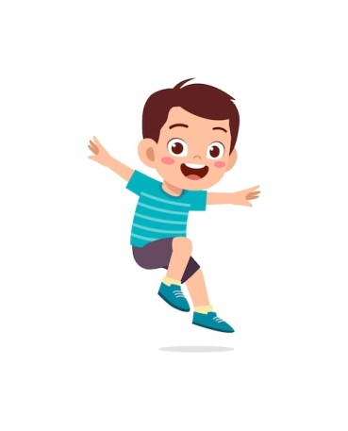
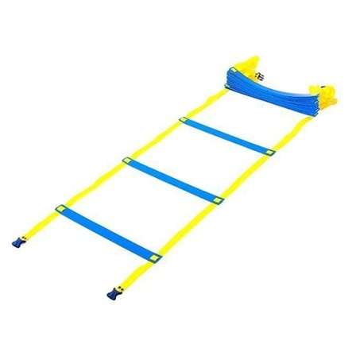
Пояснительная записка
В сборнике раскрыты особенности организации образовательной деятельности с использованием координационной лестницы, предложены варианты игр и упражнений для коррекции речевых нарушений у детей 5 – 7 лет.
Метод использования координационной лестницы направлен на стимулирование работы правого и левого полушарий мозга, так как взаимосвязанная работа двух полушарий обеспечивает нормальную работу всех психических процессов. Задания совмещают моторные и сенсорные функции и направлены на развитие скоординированной работы обоих полушарий мозга, удержание программы, развитие переключаемости, развитие устойчивого внимания, развитие зрительно-пространственного восприятия, освоение ориентировки в собственном теле.
В сборнике даны примеры игр и упражнений с детьми по развитию фонетико-фонематических процессов, слогового анализа, словаря, грамматического строя речи, связной речи.
Игры и упражнения проводятся как индивидуально, так и в подгруппах. Работа с координационной лестницей помогает разнообразить занятие, повысить мотивацию дошкольников с ОВЗ. Методические рекомендации могут быть полезны педагогам и родителям.
СП «Детский сад Аленушка» ГБОУ СОШ №3
города Похвистнево
Сборник игр с координационной лестницей
используемых в коррекционно-развивающей работе с детьми с тяжелыми нарушениями речи
Составители:
Инструктор по физической культуре: Каргина Л.В.
Учитель-логопед: Иризбаева И.А.
2

Slide 2
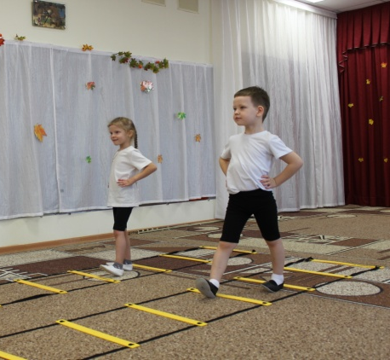


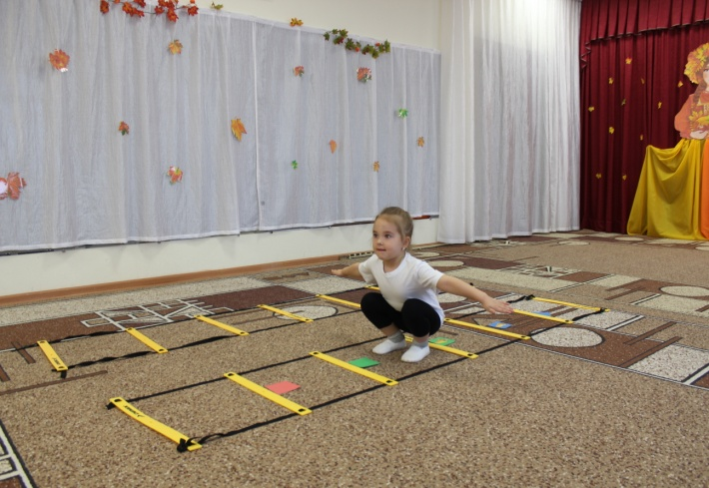
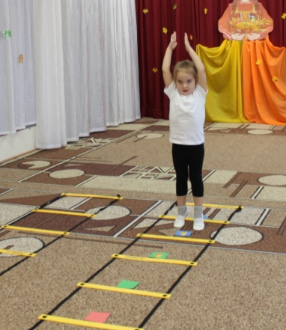
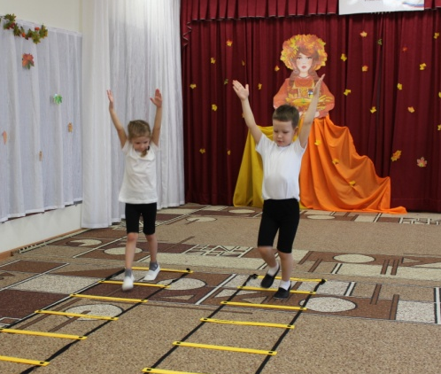
«Услышь и найди звук в «Лесенке»
Цель: развитие фонематического слуха. Учить определять какой звук назвали (глухой твердый, глухой мягкий, звонкий твердый, звонкий мягкий, гласный), развивать быстроту реакции; профилактика плоскостопия.
Ход игры.
Педагог называет звук, ребенок должен услышать изучаемый звук, и пройти на носочках (или на пяточках, на внешней стороне подошвы, на внутренней стороне подошвы) и встать в ячейку на «лесенку» с символом нужного звука.
Игры на развитие для развития
фонетико-фонематических
процессов, навыков звукового анализа
«Будь внимателен»
Цель: развитие умения ходить на носочках и на пятках, развитие фонематического слуха, дифференциация гласных и согласных звуков.
Ход игры.
Дети идут по координационной лестнице. Педагог называет разные звуки (на гласный- идут на пятках руки на поясе, на согласный на носочках руки вверх).
3
4

Slide 3
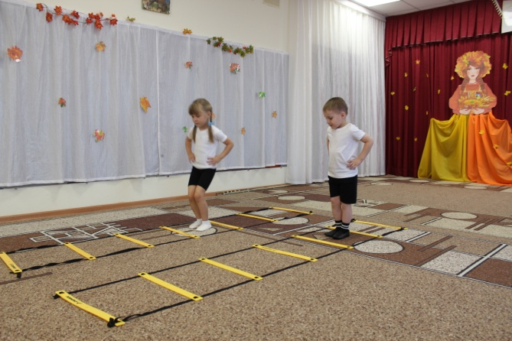
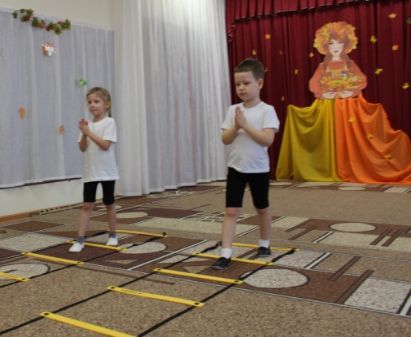
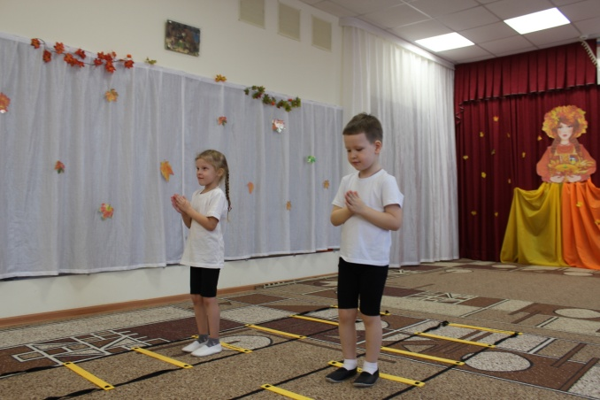
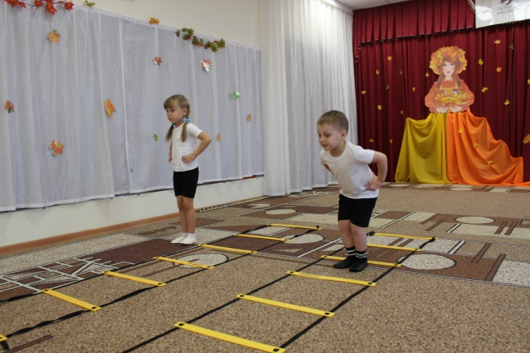
«Внимательные ушки»
Цель: развитие координации движения, развитие фонематического слуха, дифференциация гласных и согласных звуков.
Ход игры.
Педагог называет звуки. Дети выполняют прыжки по ячейкам «лесенки» вперед на гласный звук, когда услышат согласный звук выпрыгивают в сторону из «лесенки».
«Услышь звук»
Цель: развитие фонематического восприятия и слуха, координации движения.
Ход игры.
Педагог называет слоги (слова), дети идут переменным шагом по «лесенке», одновременно делая один хлопок в каждой ячейке. Когда дети слышат заданный звук в слоге (слове), останавливаются в ячейке и хлопают три раза в ладоши.
5
6

Slide 4
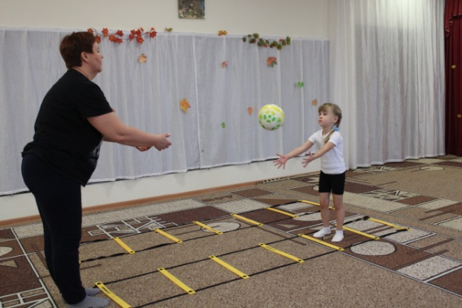
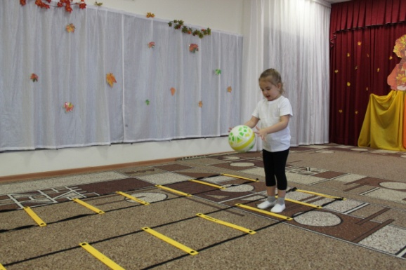
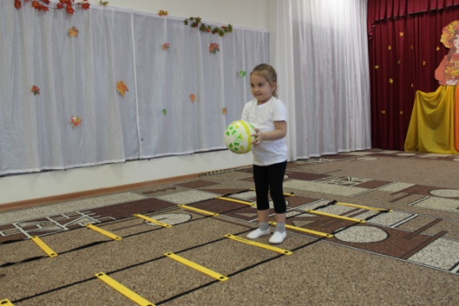
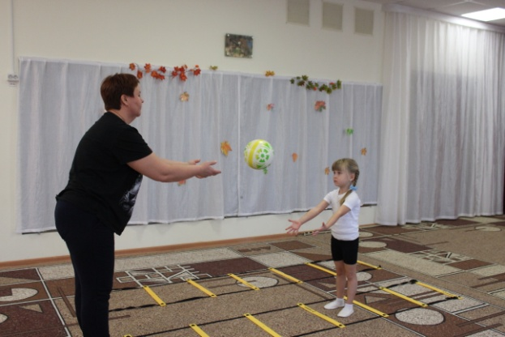
«Пройди дорожку»
Цель: развитие фонематического слуха. Развивать ловкость, координацию и ориентировку в пространстве.
Ход игры:
Педагог предлагает придумать слово на заданный звук. На каждое придуманное слово, ребёнок отбивает мяч в ячейку перед собой, произносит слово и переходит в неё, и так на каждый звук. Варианты игры: необходимо придумать слово с заданным звуком в начале, в середине, в конце слова.
«Попробуй, поймай»
Цель: развитие фонематического слуха, умение подбирать слово с заданным звуком, формировать навык выполнения передачи и ловли мяча.
Ход игры:
Педагог бросает мяч, называя слог. Ребёнок, поймавший мяч, должен «превратить» слог в слово. Проговорив слово прыгает в следующую ячейку, возвращает «мяч –слово» педагогу.
7
8

Slide 5
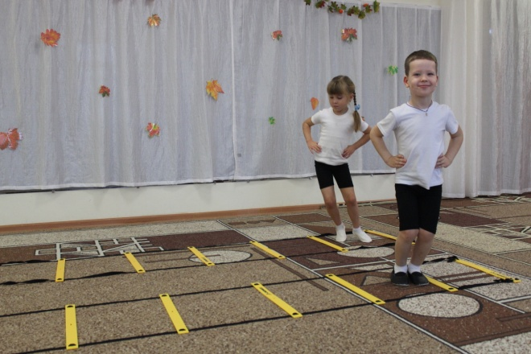
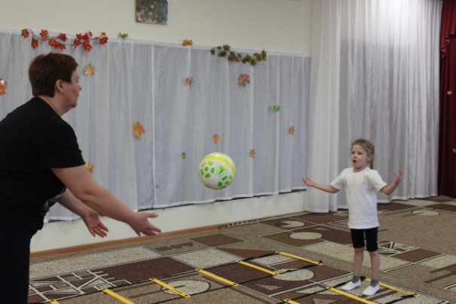
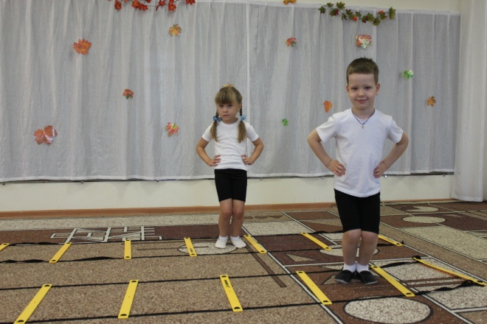
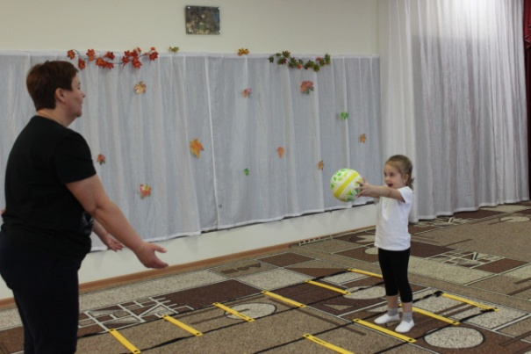
«Доскажи звук»
Цель: развитие фонематического слуха, формирование умения выделять в слове последний звук по представлению; формирование навыка выполнения передачи и ловли мяча, тренировка координации движения.
Ход игры.
Педагог произносит слово, не досказывая последнего звука и бросает мяч ребёнку. Ребёнок ловит мяч, досказывает нужный звук. Если сказано правильно, то перепрыгивает в следующую ячейку.
«Раздели правильно»
Цель: развивать умение делить слово на слоги, развитие координации.
Ход игры.
Педагог называет односложные, двусложные и трехсложные слова. Ребенок, первый поднявший флажок, определяет количество слогов, называет их и выполняет прыжки правым или левым боком по ступенькам «лесенки» столько раз, сколько слогов в слове.
9
10

Slide 6
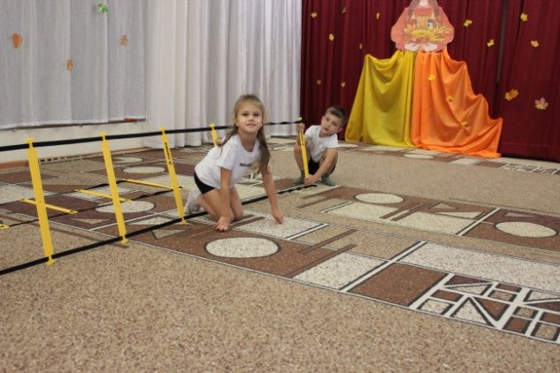
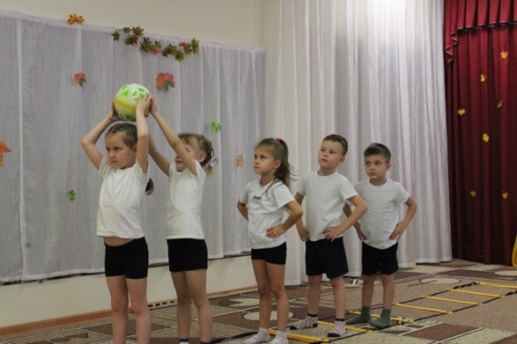
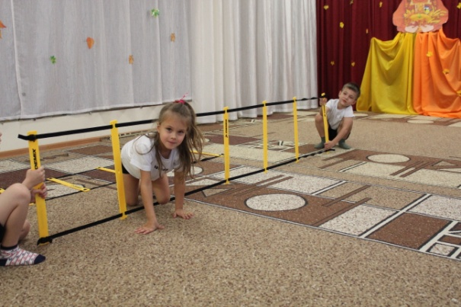
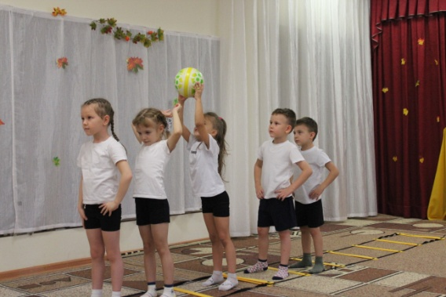
«Проговори без ошибки»
Цель: автоматизация звуков, развитие координации движения.
Ход игры.
Ребенок перепрыгивает (пролезает, перешагивает) по ячейкам лестницы и проговаривает изолировано звук, слоги, слова с автоматизируемым звуком.
Игры на автоматизацию и дифференциацию звуков
«Передай мяч»
Цель: развитие координации движения, совершенствовать навык в передачи мяча; умение работать в команде, автоматизация звуков.
Ход игры.
Дети стоят в ячейках координационной лестницы в колонне друг за другом, у первого игрока мяч. Дети передают мяч друг другу над головой, одновременно произнося автоматизируемый звук изолированно (в слогах, словах).
Варианты: передавать мяч вправо или влево, поворачивая корпус, стоя в шеренге .
11
12

Slide 7
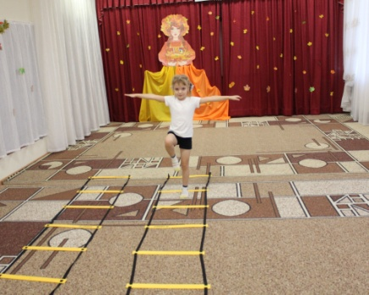
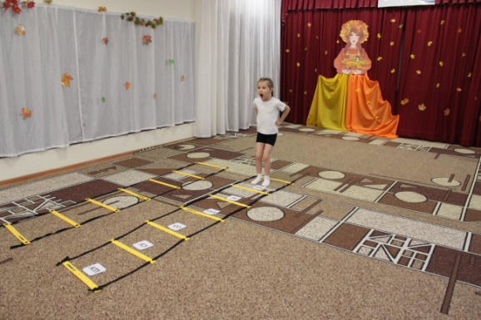
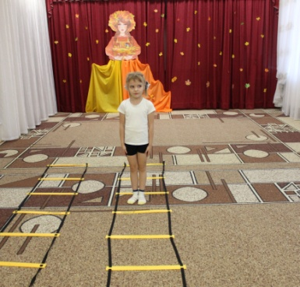
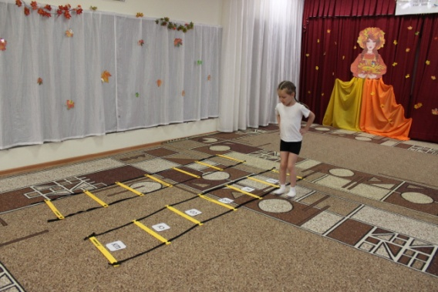
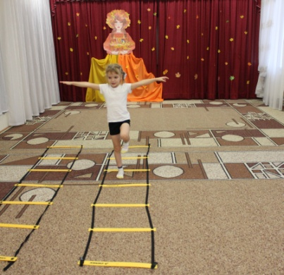
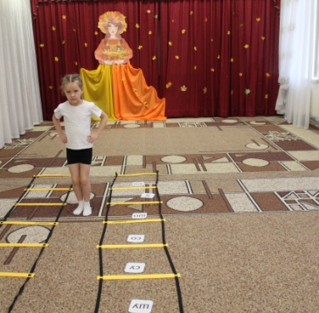
Игра «Будь внимателен»
Цель: дифференциация звуков С, Ш, развивать умение прыгать в бок.
Ход игры:
Ребенок читает слоги расположенные в ячейках лестницы. На слоги со звуком Ш ребенок прыгает право, со звуком С влево.
«Чистоговорки»
Цель: автоматизация звуков в связной речи, развитие координации движения.
Ход игры. Ребенок проговаривает чистоговку и (перепрыгивает, пролезает, перешагивает) по ячейкам лестницы на каждое слово.
13
14

Slide 8
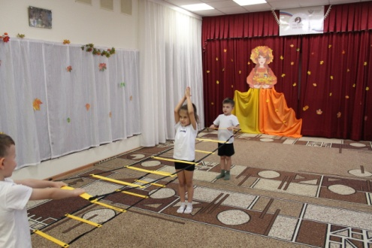
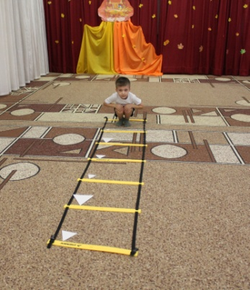
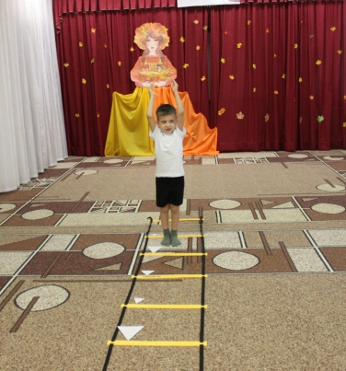
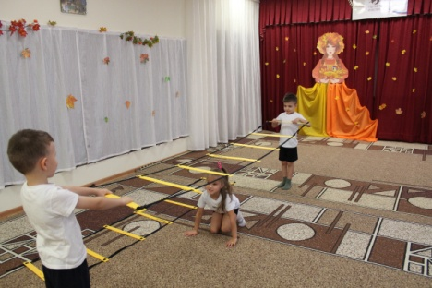
«Большой – маленький»
Цель: развивать умение образовывать существительные с увеличительными, уменьшительно- ласкательными суффиксами с помощью карточек-символов, развивать пространственную ориентацию.
Ход игры.
Педагог называет слово, а ребенок проходя по «лесенке» изменяет слово с использованием увеличительных, уменьшительно-ласкательных суффиксов, ориентируясь на карточки символы, при этом выставляет ногу и руку в право или влево.
Например: рука – ручка – ручище.
Игры на развитие лексико-грамматического строя языка
«Посчитай»
Цель: упражнять в согласовании числительных с существительными; упражнять в пролезании в «окошечки» в вертикально или горизонтальном расположенной «лесенке»
Ход игры
Два ребенка держат «лесенку» в вертикальном или горизонтальном положении. Ребенок занимают положение перед первой ячейкой на «лесенке». Педагог называет любой предмет, ребенок начинает считать, одновременно пролезая в «окошечко» в «лесенке», одновременно считая предмет, заканчивая упражнение в последнем «окошечке». Например: один снеговик, два снеговика и т.д.
15
16

Slide 9
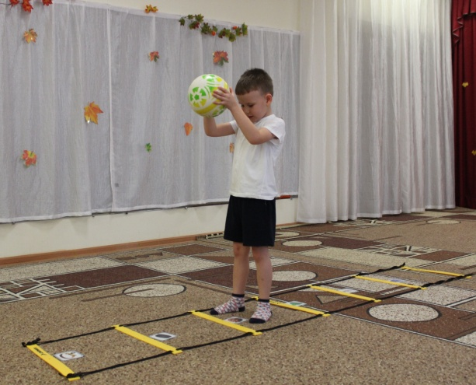
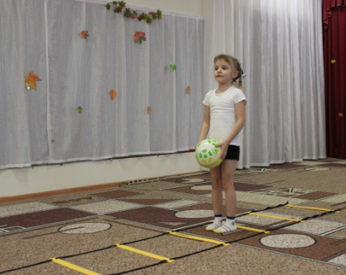
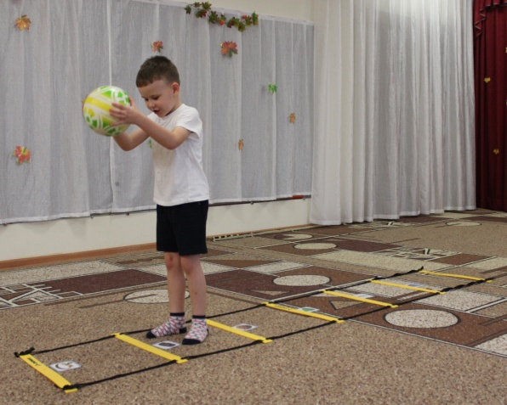
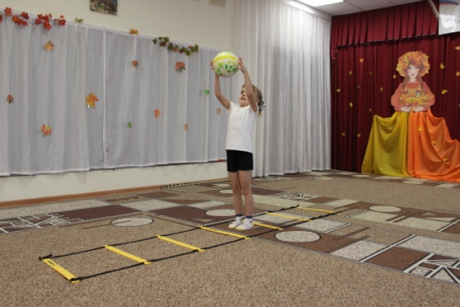
«Жадина»
Цель: упражнять в согласовании притяжательного местоимения «моя», «моё», «мои», «мой» с именами существительными в роде и числе, координация движений.
Ход игры
В каждой ячейке «лесенки» лежит картинка. Ребенку нужно пройти по лесенке отбивая мяч в каждой ячейке и произнося названия картинок согласовывая их с местоимениями «моя», «моё», «мои», «мой» .
«Кого я вижу, что я вижу»
Цель: развивать умение различать в речи винительный падежа одушевленных и неодушевленных существительных, развитие координации движения, развивать умения ловить мяч двумя руками.
Ход игры.
Педагог показывает картинки. Ребенку нужно пройти по лесенке подбрасывая мяч вверх на каждой ячейке и рассказывать кого или что он видит на картинке.
Вариант игры: на каждой ячейке ребенок произносит кого или что он видит вокруг себя и подбрасывает мяч вверх.
17
18

Slide 10
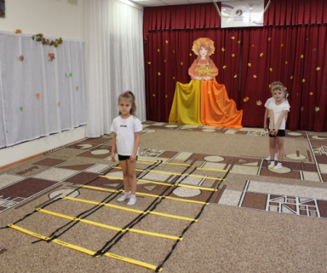
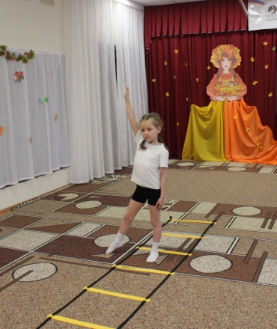
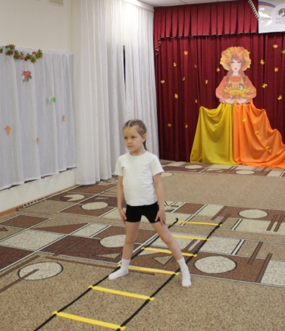
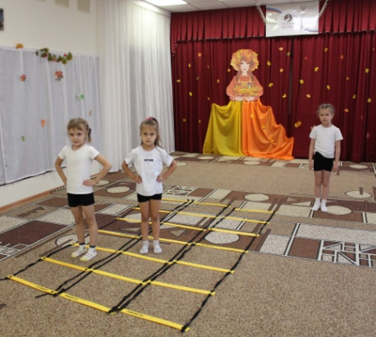
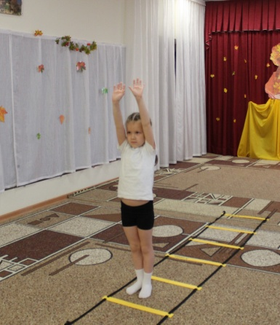
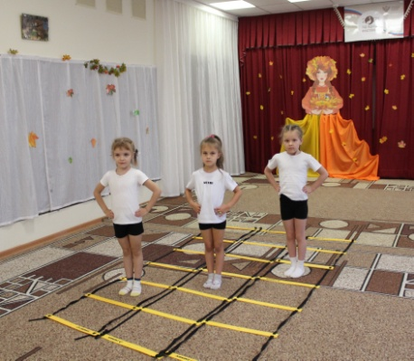
«Найди свое место»
Цель: развитие пространственных представлений, умение ориентироваться на плоскости, развитие слухового внимания.
Ход игры:
Координационные лестницы (3 шт. и более) выложены в виде квадрата. Ребенку дается инструкция занять ячейку «лестницы». Например: «Займи третью ячейку во втором ряду. Займи вторую ячейку в третьем ряду и т.д.»
Игры на развитие пространственного представления и
межполушарного взаимодействия
«Не ошибись»
Цель: развитие пространственных представлений, умение ориентироваться на плоскости, развитие слухового внимания.
Ход игры.
Ребенок идет по координационной лестнице и выполняют команды педагога. Например: «Левая нога в сторону, правая рука вверх, левая рука вперед и т.д.»
19
20

Slide 11
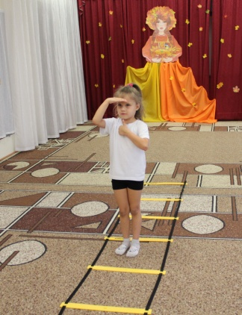
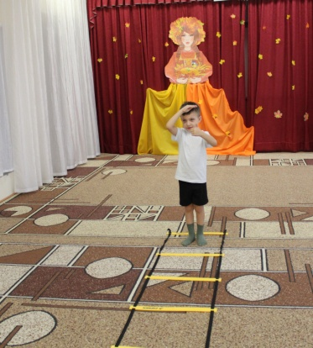
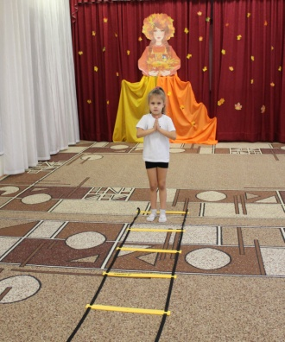
«Капитаны»
Цель: развитие межполушарного взаимодействия, через согласование разнотипичных движений рук. Формирование четкой дикции.
Ход игры:
Ребенок встает перед лестницей. Произносит стихотворение, на каждую строчку перешагивает лестницу и одновременно выполняет движения руками. Левую руку прикладываем к виску (как это делают солдаты), а правую руку вытягиваем вперед пальцы в кулак, а большой палец вверх (всё отлично). Одновременно отпустить руки, хлопнуть в ладоши, поменять положение рук «с точностью до наоборот».
Всё на нашем судне ладно
Мы отличная команда,
Нам не страшен ураган!
Боцман, юнга, капитан!
21

Slide 12
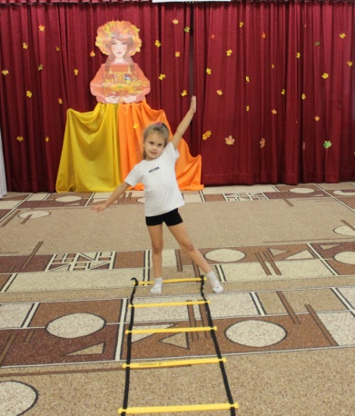
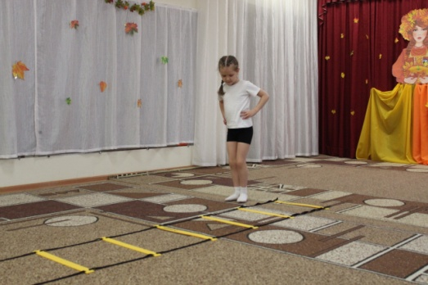
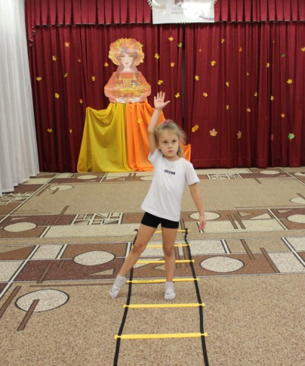
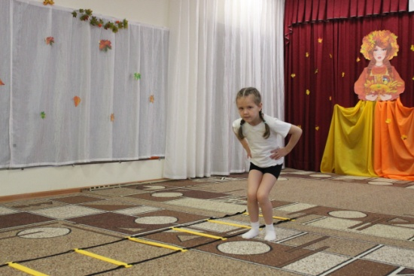
«Закончи фразу».
Цель: упражнение в подборе антонимов, развитие координации движения.
Ход игры.
Ребенок занимает первую ячейку на «лесенке». Педагог начинает предложение, ребёнок, перепрыгивая (перешагивает, переходит и т.д.) по «лесенке», заканчивает предложение.
-Сахар сладкий, а лимон … .
-Луна видна ночью, а солнце … .
-Огонь горячий, а лёд … .
-Река широкая, а ручей … .
-Камень тяжёлый, а пух …
Игры на развитие словарного запаса и связной речи
«Наоборот»
Цель: упражнение в подборе антонимов, развитие координации движения, .
Ход игры.
Ребенок занимает первую ячейку на «лесенке». Педагог называет слово, ребёнок, выпрыгивая в сторону из «лесенки» называет слово с противоположным значением (день-ночь, большой - маленький, сильный-слабый, и т.д.); на следующее слово, которое называет педагог, ребёнок перепрыгивает в следующую ячейку (Упражнение «зиг-заг»).
22
23

Slide 13
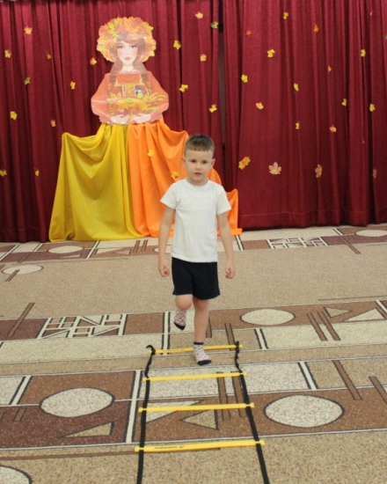



«Какой? Какая? Какие?»
Цель: обогащение словарного запаса, развитие координации движения, развитие умения прыгать на одной ноге.
Ход игры:
Педагог показывает картинку или предмет, либо называет слово и задаёт вопрос «Какой?». Ребёнок называет как можно больше признаков, продвигаясь по «лесенке» вперёд на каждое слово, перепрыгивая по ячейкам на одной ноге. На каждой ячейке нога меняется.
«Что делает?»
Цель: обогащение словарного запаса, развитие координации движения, развитие умение выполнять прыжки на двух ногах.
Ход игры:
Педагог показывает картинки с изображением животных. Ребёнок должен подобрать как можно больше действия (Собака – лает, бежит, кусает, сторожит, кошка – …). На каждый правильный ответ перепрыгивает в следующую ячейку «лесенки» показывая разные движения..
24
25

Slide 14




«Разложи правильно и расскажи»
Цель: развивать умение составлять рассказ по серии сюжетных картинок, развитие координации движения.
Ход игры.
Педагог предлагает детям картинки, объединённые одним сюжетом. Необходимо расположить их в правильном порядке в ячейках «лесенки». Затем ребенок проходит по «лесенки» с гимнастической палкой, поднимая ее вверх и опуская вниз на каждой ячейке с картинкой и рассказывает рассказ.
«Отгадай загадку».
Цель: развивать умение отгадывать загадки, развитие умения делить на слоги, развивать умение подбрасывать и ловить мяч.
Ход игры.
Ребенок занимает первую ячейку на «лесенке». Педагог загадывает загадку, если ребенок отгадал выпрыгивает из ячейке расставив ноги врозь, руки в стороны и называет отгадку.
26
27

Slide 15
Список литературы:
1.Лопухина И.С. Логопедия, 550 занимательных упражнений для развития речи. – М.: Аквариум, 1995.
2. Лях В.И. Координационные способности: диагностика и развитие. - М.: ТВТ Дивизион, 2006.
3. Подрезова Т.И. Материал к занятиям по развитию речи. – М.: Айриспресс, 2006.
4. Развитие координационных способностей у дошкольников. Лях В.И. – М: Спорт, 2016.
5. Сборник подвижных игр. Для занятий с детьми 2-7 лет/ Авт.-сост. Э.Я.Степаненкова. – М.: МОЗАИКА-СИНТЕЗ, 2015.
28

